Slide 1
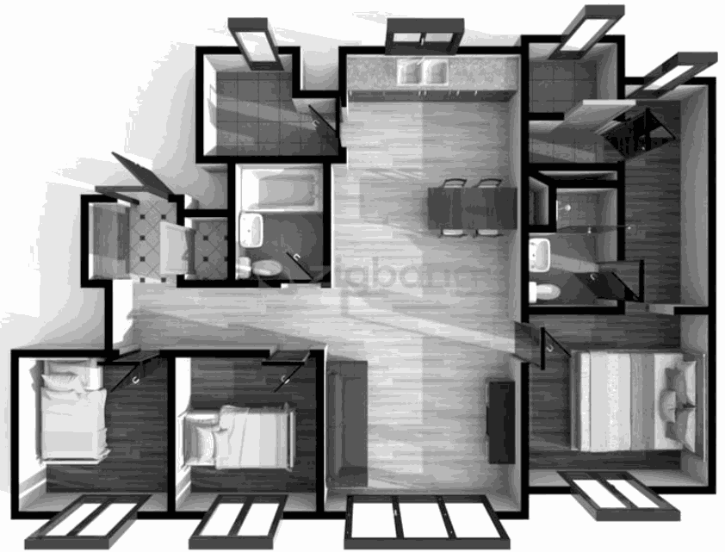
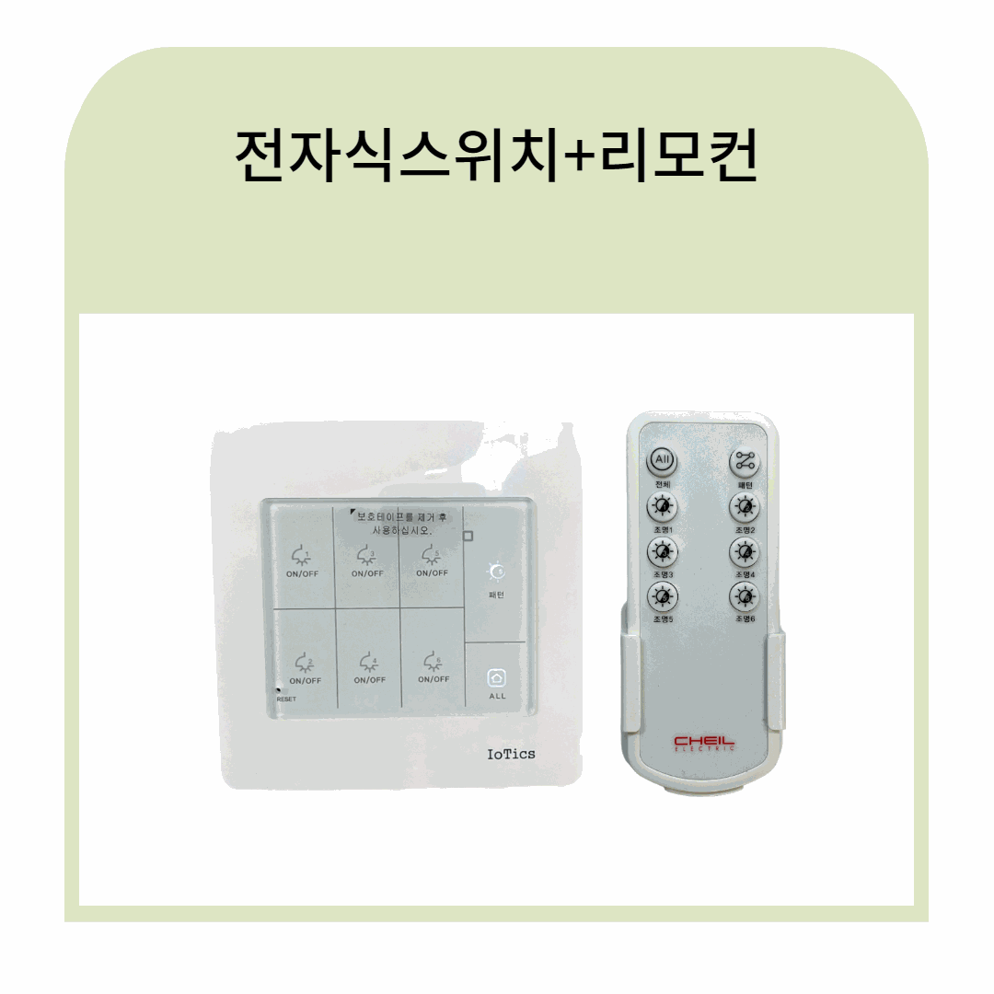

간접조명
간접 센서등
우물천장간접조명(별도 추가)
59A타입 간접A /간접 센서 SET
$${59Am}^{2}$$
전자식스위치+리모컨

Slide 2

간접조명
간접 센서등
우물천장간접조명(별도 추가)
59A타입 간접A /간접 센서 SET/목공 라운드우물
$${59Am}^{2}$$
전자식스위치+리모컨

Slide 3

간접조명
간접 센서등
우물천장간접조명(별도 추가)
59A타입 간접A /간접 센서 SET/목공 라운드우물
$${59Am}^{2}$$
서비스 조명 2EA
전자식스위치+리모컨
실링팬 루씨에어
보강+설치+우물 천장 안 실크 도배
우물조명 2줄 전구색+주백색

Slide 4
간접조명
간접 센서등
우물천장간접조명(별도 추가)
59A 실링팬 우물 1줄추가
$${59Am}^{2}$$
실링팬 루씨에어
보강+설치+우물 천장 안 실크 도배
우물조명 1줄 추가

Slide 5
간접조명
간접 센서등
우물천장간접조명(별도 추가)
59A타입 간접A /간접 센서 SET/목공 라운드우물
$${59Am}^{2}$$
전자식스위치+리모컨

Slide 6
간접조명
간접 센서등
우물천장간접조명(별도 추가)
59A타입 간접A /간접 센서 SET/목공 라운드우물
$${59Am}^{2}$$
전자식스위치+리모컨

Slide 7
간접조명
간접 센서등
우물천장간접조명(별도 추가)
59A타입 간접A /간접 센서 SET
$${59Am}^{2}$$
서비스 조명 2EA
실링팬:only
보강+설치
*혹여 우물안 도배 필요시 비용 추가됨

Slide 8
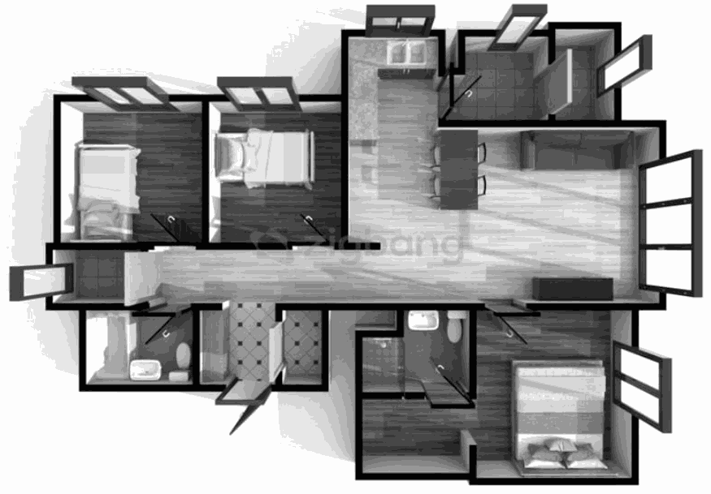

간접조명
간접 센서등
우물천장간접조명(별도 추가)
59B타입 간접A /간접 센서 SET
$${59Bm}^{2}$$
전자식스위치
+리모컨

Slide 9
간접조명
간접 센서등
우물천장간접조명(별도 추가)
59B타입 간접A /간접 센서 SET
$${59Bm}^{2}$$
서비스 조명 2EA
전자식스위치
+리모컨

Slide 10
간접조명
간접 센서등
우물천장간접조명(별도 추가)
59B타입 간접A /간접 센서 SET/목공 라운드우물
$${59Bm}^{2}$$
전자식스위치
+리모컨

Slide 11
간접조명
간접 센서등
우물천장간접조명(별도 추가)
59B타입 간접A /간접 센서 SET/목공 라운드우물
$${59Bm}^{2}$$
서비스 조명 2EA
전자식스위치
+리모컨

Slide 12
간접조명
간접 센서등
우물천장간접조명(별도 추가)
59B타입 간접A /간접 센서 SET/목공 라운드우물
$${59Bm}^{2}$$
서비스 조명 2EA
실링팬 루씨에어
보강+설치+우물 천장 안 실크 도배
우물조명 2줄 전구색+주백색
전자식스위치
+리모컨

Slide 13
간접조명
간접 센서등
우물천장간접조명(별도 추가)
59B 실링팬 우물 1줄추가
$${59Bm}^{2}$$
실링팬 루씨에어
보강+설치+우물 천장 안 실크 도배
우물조명 1줄 추가

Slide 14
간접조명
간접 센서등
우물천장간접조명(별도 추가)
59B 실링팬 우물 1줄추가
$${59Bm}^{2}$$
서비스 조명 2EA
실링팬:only
보강+설치
*혹여 우물안 도배 필요시 비용 추가됨

Slide 15
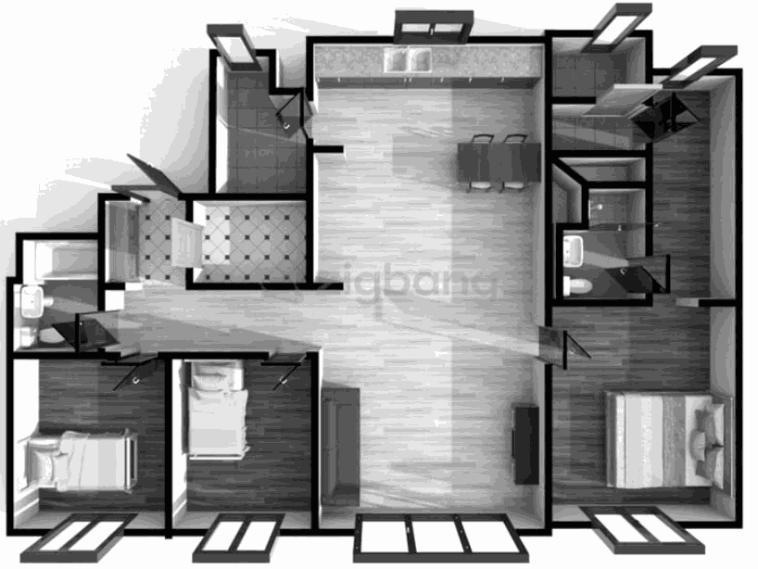

간접조명
간접 센서등
우물천장간접조명(별도 추가)
84A타입 간접A /간접 센서 SET
$${84Am}^{2}$$
서비스 조명 2EA
전자식스위치+리모컨

Slide 16
간접조명
간접 센서등
우물천장간접조명(별도 추가)
84A타입 간접A /간접 센서 SET
$${84Am}^{2}$$
전자식스위치+리모컨

Slide 17
간접조명
간접 센서등
우물천장간접조명(별도 추가)
84A타입 간접A /간접 센서 SET/목공 라운드우물
$${84Am}^{2}$$
전자식스위치+리모컨

Slide 18
간접조명
간접 센서등
우물천장간접조명(별도 추가)
84A타입 간접A /간접 센서 SET/목공 라운드우물
$${84Am}^{2}$$
서비스 조명 2EA
전자식스위치+리모컨

Slide 19
간접조명
간접 센서등
우물천장간접조명(별도 추가)
///
$${84Am}^{2}$$
서비스 조명 2EA
전자식스위치+리모컨
실링팬:only
보강+설치
*혹여 우물안 도배 필요시 비용 추가됨

Slide 20
간접조명
간접 센서등
우물천장간접조명(별도 추가)
84A타입 간접A /간접 센서 SET/목공 라운드우물
$${84Am}^{2}$$
서비스 조명 2EA
전자식스위치+리모컨
실링팬:only
보강+설치
*혹여 우물안 도배 필요시 비용 추가됨

Slide 21
간접조명
간접 센서등
우물천장간접조명(별도 추가)
84A 실링팬 우물 1줄추가
$${84Am}^{2}$$
실링팬 루씨에어
보강+설치+우물 천장 안 실크 도배
우물조명 1줄 추가

Slide 22
간접조명
간접 센서등
우물천장간접조명(별도 추가)
///
$${84Am}^{2}$$
서비스 조명 2EA
실링팬:only
보강+설치
*혹여 우물안 도배 필요시 비용 추가됨

Slide 23
간접조명
간접 센서등
우물천장간접조명(별도 추가)
84A 실링팬 우물 1줄추가
$${84Am}^{2}$$
서비스 조명 2EA
실링팬 루씨에어
설치+보강+우물 천장 안 실크도배
우물안 매입등12개 확산형 주백색

Slide 24
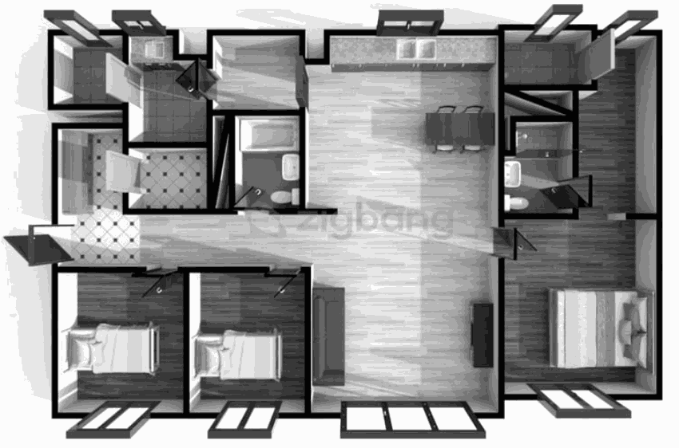

간접조명
간접 센서등
우물천장간접조명(별도 추가)
84B타입 간접A /간접 센서 SET
$${84Bm}^{2}$$
전자식스위치+리모컨

Slide 25
간접조명
간접 센서등
우물천장간접조명(별도 추가)
84B타입 간접A /간접 센서 SET/목공 라운드우물
$${84Bm}^{2}$$
전자식스위치+리모컨

Slide 26
간접조명
간접 센서등
우물천장간접조명(별도 추가)
84B 실링팬 우물 1줄추가
$${84Bm}^{2}$$
실링팬 루씨에어
보강+설치+우물 천장 안 실크 도배
우물조명 1줄 추가

Slide 27
간접조명
간접 센서등
우물천장간접조명(별도 추가)
84B 실링팬 우물 1줄추가
$${84Bm}^{2}$$
실링팬:only
보강+설치
*혹여 우물안 도배 필요시 비용 추가됨

Slide 28
간접조명
간접 센서등
우물천장간접조명(별도 추가)
84B타입 간접A /간접 센서 SET/목공 라운드우물
$${84Bm}^{2}$$
전자식스위치+리모컨
실링팬 루씨에어
보강+설치+우물 천장 안 실크 도배
우물조명 2줄 전구색+주백색

Slide 29
간접조명
간접 센서등
우물천장간접조명(별도 추가)
84B타입 간접A /간접 센서 SET/목공 라운드우물
$${84Bm}^{2}$$
서비스 조명 2EA
전자식스위치+리모컨
실링팬 루씨에어
보강+설치+우물 천장 안 실크 도배
우물조명 2줄 전구색+주백색

Slide 30
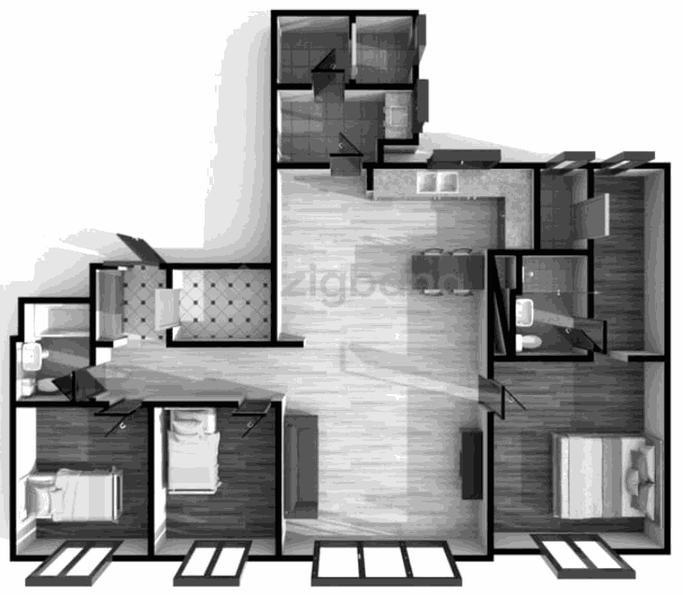

간접조명
간접 센서등
우물천장간접조명(별도 추가)
84C타입 간접A /간접 센서 SET
$${84Cm}^{2}$$
전자식스위치+리모컨

Slide 31
간접조명
간접 센서등
우물천장간접조명(별도 추가)
84C타입 간접A /간접 센서 SET/목공 라운드우물
$${84Cm}^{2}$$
전자식스위치+리모컨

Slide 32
간접조명
간접 센서등
우물천장간접조명(별도 추가)
84C 실링팬 우물 1줄추가
$${84Cm}^{2}$$
실링팬 루씨에어
보강+설치+우물 천장 안 실크 도배
우물조명 1줄 추가

Slide 33
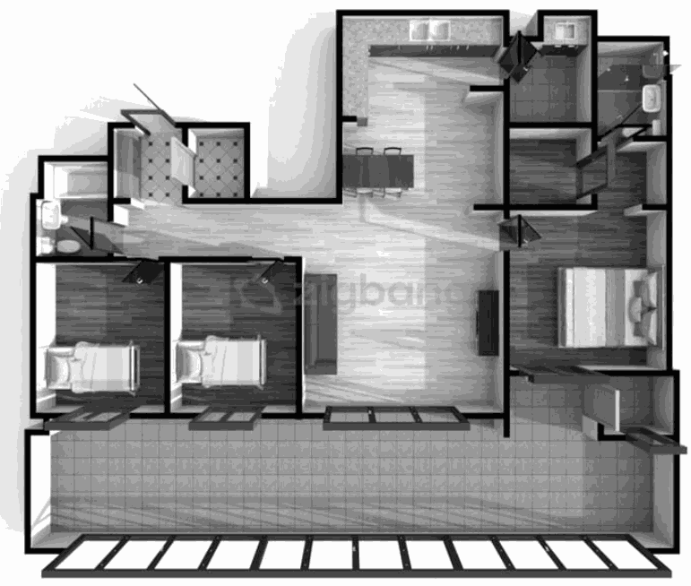

간접조명
간접 센서등
우물천장간접조명(별도 추가)
84T타입 간접A /간접 센서 SET
$${84Tm}^{2}$$
전자식스위치+리모컨

Slide 34
간접조명
간접 센서등
우물천장간접조명(별도 추가)
84T타입 간접A /간접 센서 SET
$${84Tm}^{2}$$
서비스 조명 2EA
전자식스위치+리모컨
실링팬:only
보강+설치
*혹여 우물안 도배 필요시 비용 추가됨

Slide 35
간접조명
간접 센서등
우물천장간접조명(별도 추가)
84T타입 간접A /간접 센서 SET/목공 라운드우물
$${84Tm}^{2}$$
전자식스위치+리모컨

Slide 36
간접조명
간접 센서등
우물천장간접조명(별도 추가)
84T 실링팬 우물 1줄추가
$${84Tm}^{2}$$
실링팬 루씨에어
보강+설치+우물 천장 안 실크 도배
우물조명 1줄 추가

Slide 37
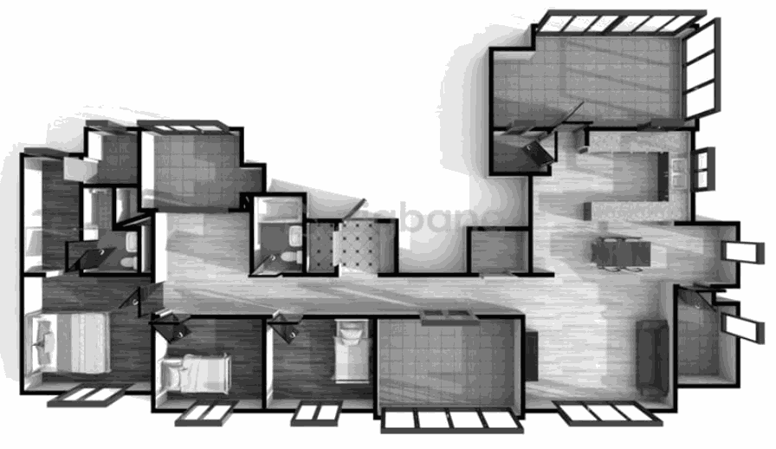

간접조명
간접 센서등
우물천장간접조명(별도 추가)
84P타입 간접A /간접 센서 SET
$${84Pm}^{2}$$
전자식스위치+리모컨

Slide 38
간접조명
간접 센서등
우물천장간접조명(별도 추가)
84P타입 간접A /간접 센서 SET/목공 라운드우물
$${84Pm}^{2}$$
전자식스위치+리모컨

Slide 39
간접조명
간접 센서등
우물천장간접조명(별도 추가)
84P 실링팬 우물 1줄추가
$${84Pm}^{2}$$
실링팬 루씨에어
보강+설치+우물 천장 안 실크 도배
우물조명 1줄 추가

Slide 40
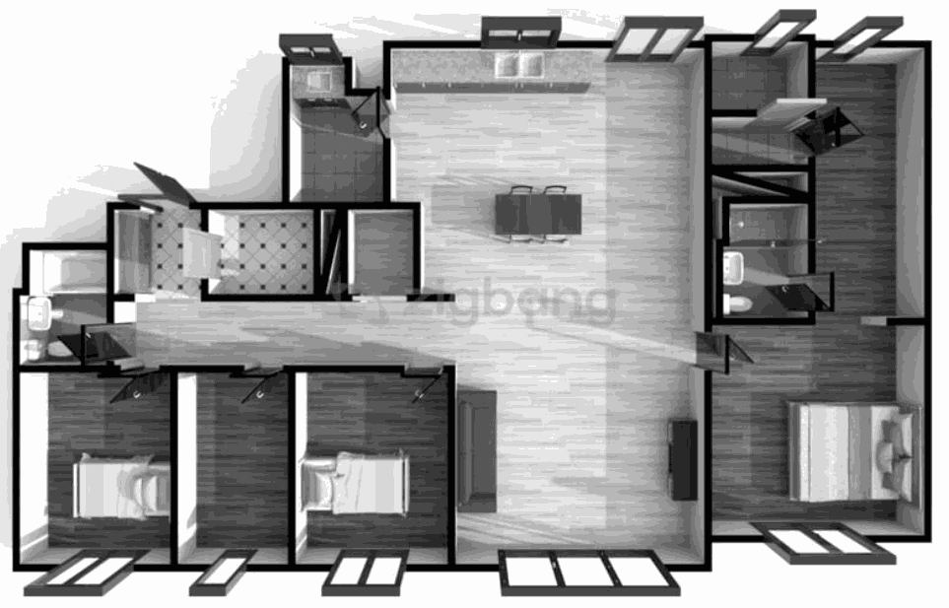

간접조명
간접 센서등
우물천장간접조명(별도 추가)
104A타입 간접A /간접 센서 SET/목공 라운드우물
$${104Am}^{2}$$
서비스 조명 2EA
전자식스위치+리모컨

Slide 41
간접조명
간접 센서등
우물천장간접조명(별도 추가)
104A타입 간접A /간접 센서 SET/목공 라운드우물
$${104Am}^{2}$$
서비스 조명 2EA
전자식스위치+리모컨

Slide 42
간접조명
간접 센서등
우물천장간접조명(별도 추가)
104A타입 간접A /간접 센서 SET/목공 라운드우물
$${104Am}^{2}$$
전자식스위치+리모컨

Slide 43
간접조명
간접 센서등
우물천장간접조명(별도 추가)
104A 실링팬 우물 1줄추가
$${104Am}^{2}$$
실링팬 루씨에어
보강+설치+우물 천장 안 실크 도배
우물조명 1줄 추가

Slide 44
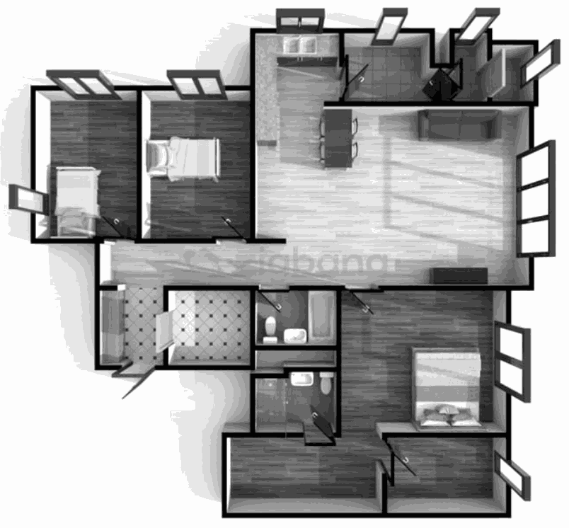

간접조명
간접 센서등
우물천장간접조명(별도 추가)
104B타입 간접A /간접 센서 SET/목공 라운드우물
$${104Bm}^{2}$$
전자식스위치
+리모컨

Slide 45
간접조명
간접 센서등
우물천장간접조명(별도 추가)
104B타입 간접A /간접 센서 SET/목공 라운드우물
$${104Bm}^{2}$$
서비스 조명 2EA
전자식스위치
+리모컨

Slide 46
간접조명
간접 센서등
우물천장간접조명(별도 추가)
104B 실링팬 우물 1줄추가
$${104Bm}^{2}$$
실링팬 루씨에어
보강+설치+우물 천장 안 실크 도배
우물조명 1줄 추가

Slide 47
간접조명
간접 센서등
우물천장간접조명(별도 추가)
104B 실링팬 우물 1줄추가
$${104Bm}^{2}$$
서비스 조명 2EA
실링팬:only
보강+설치
*혹여 우물도배 필요시 비용 추가됨

